Slide 1
Rumus-Rumus Av

Slide 2
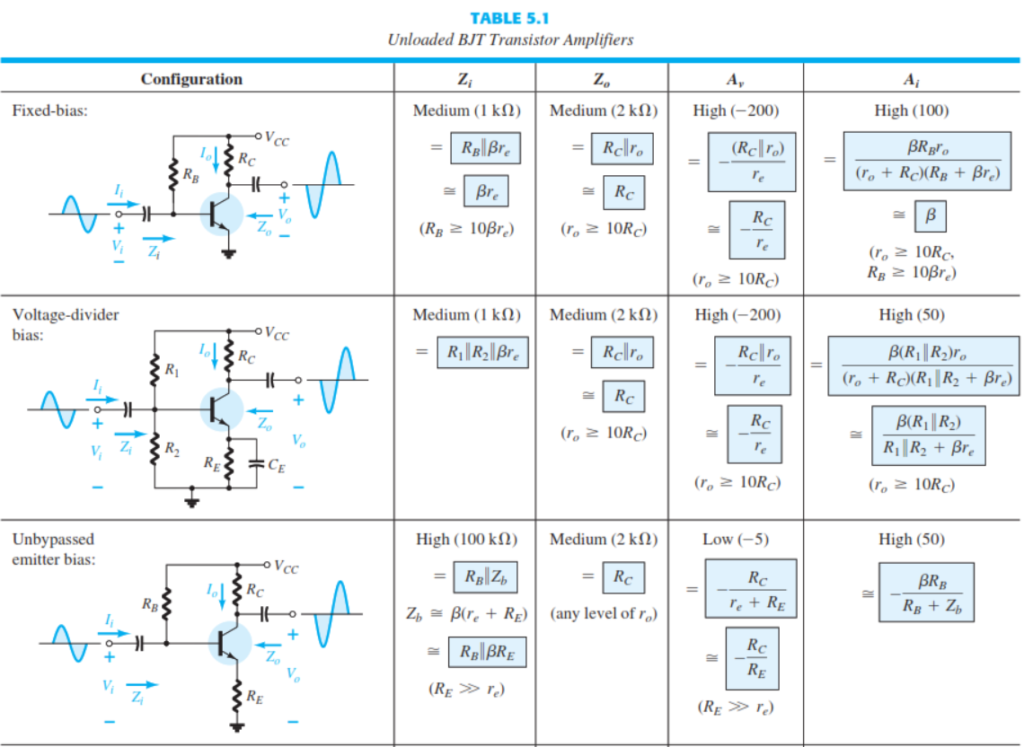
1
2
3

Slide 3
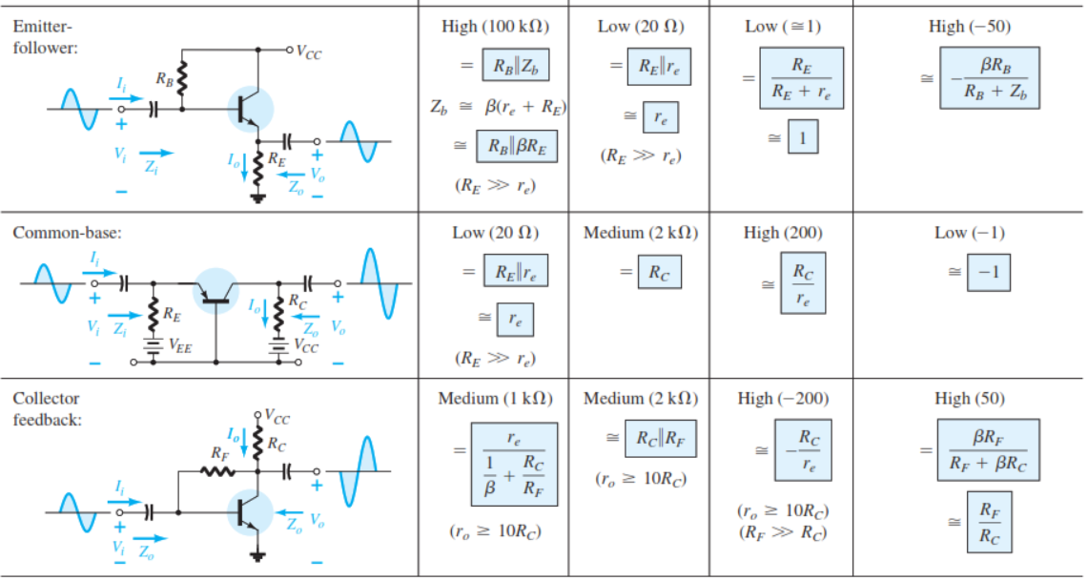
4
5
6

Slide 4
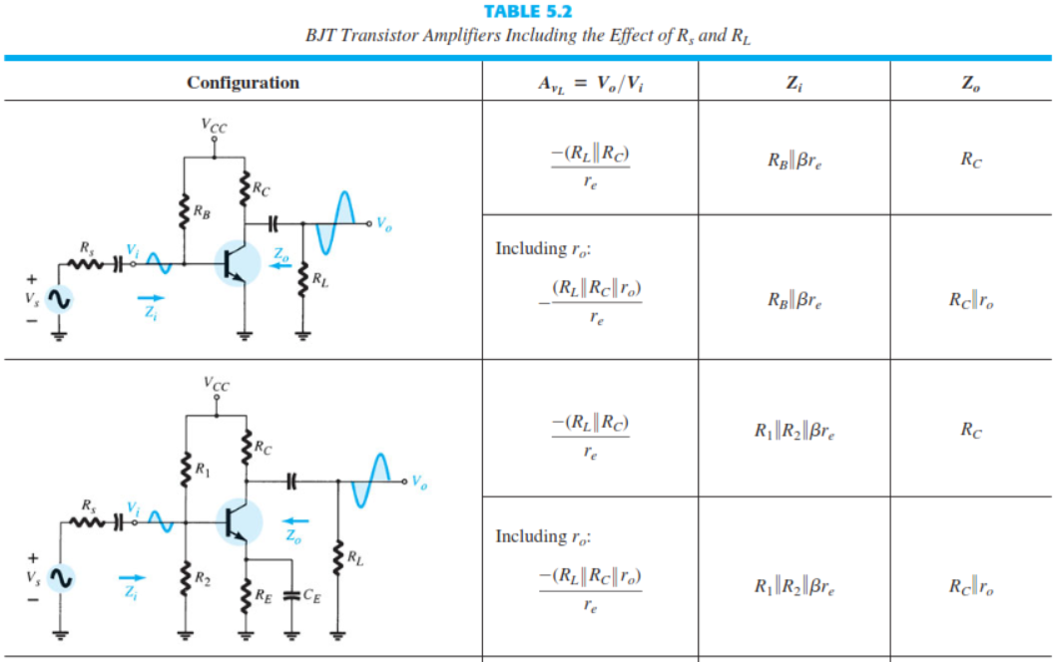
7
8

Slide 5
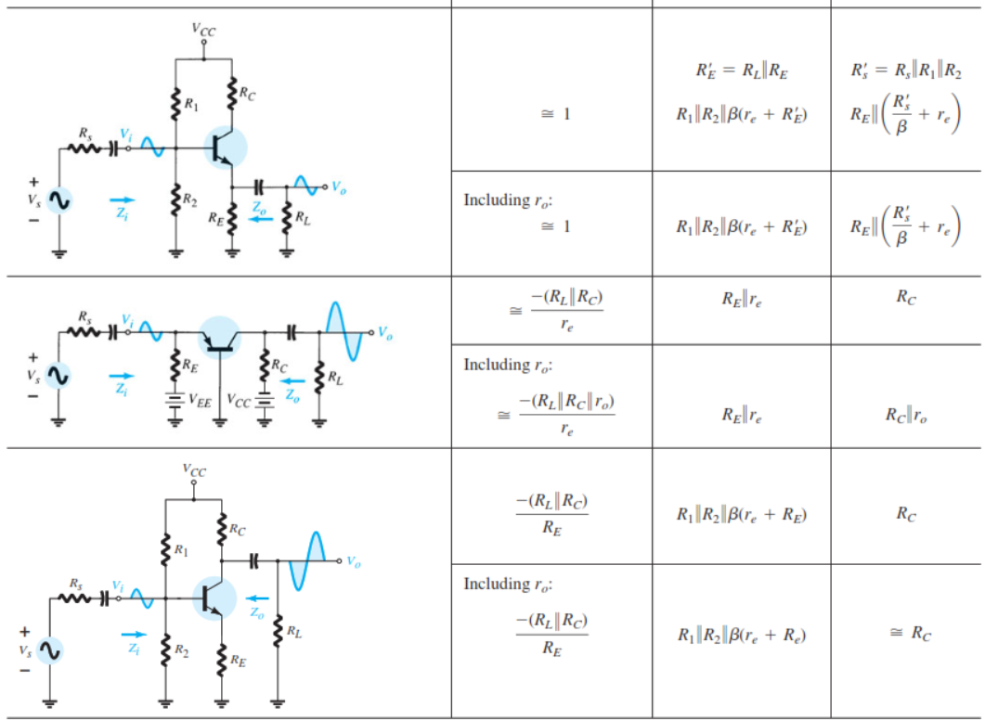
9
10
11

Slide 6
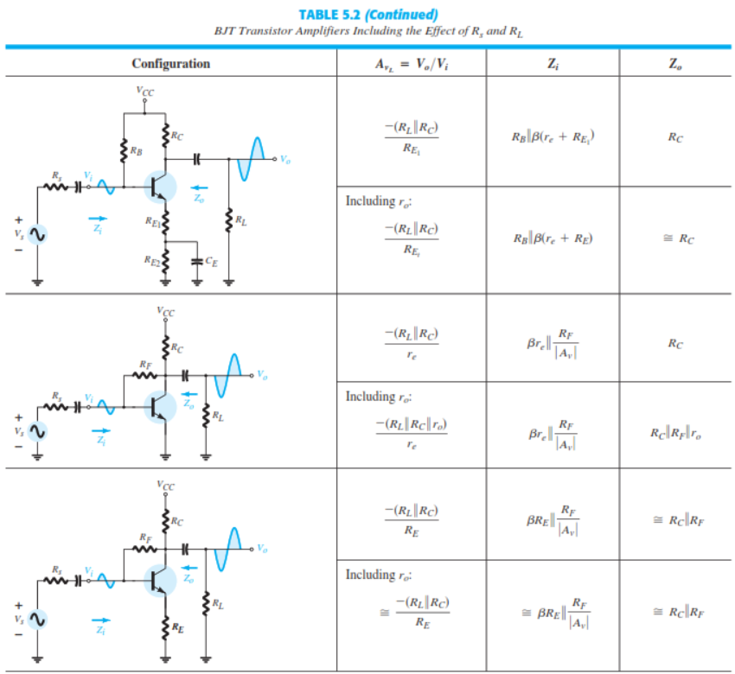
12
13
14

